Slide 1
カタログ変更内容抜粋
◆ネットワーク放映箇所
157駅・352面※2020年1月末現在
→155駅・346面※2020年11月末現在 へ変更
◆単駅放映箇所
110駅・303面※2020年1月末現在
→113駅・303面※2020年11月末現在 へ変更
◆動画 入稿データ仕様
◆単駅価格変更内容
1280ﾋﾟｸｾﾙ
720
ﾋﾟｸｾﾙ

Slide 2
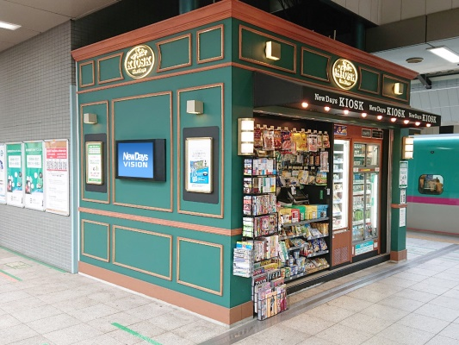
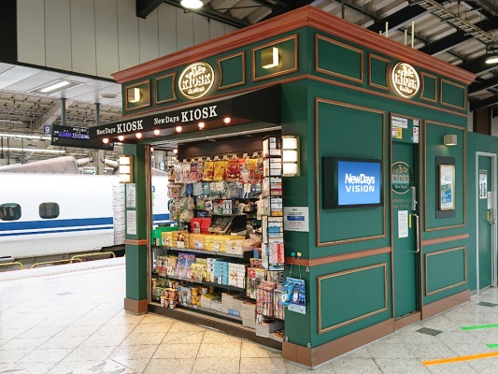
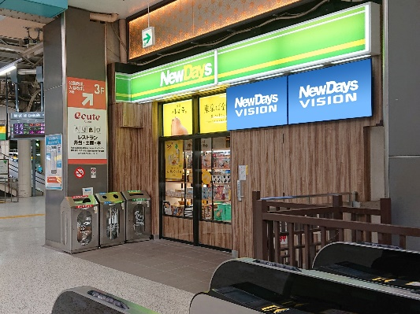
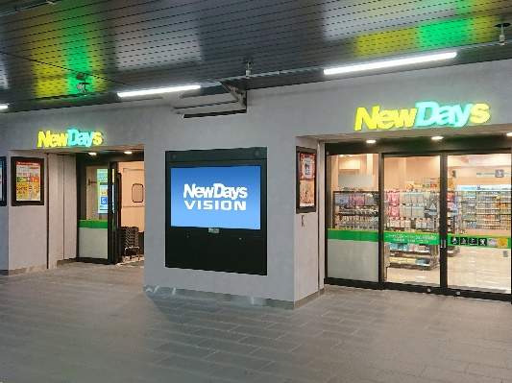
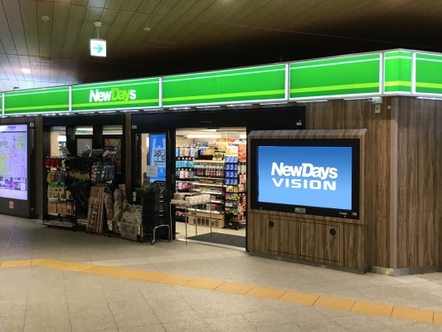
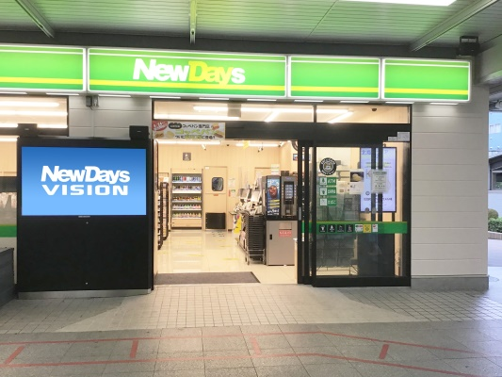
追加箇所一覧
東京駅
NewDays KIOSK
東京幹線ホーム5B
20・21番線ホーム
上野方→
22・23番線ホーム
NewDays KIOSK
東京幹線ホーム6C
NewDays KIOSK東京幹線ホーム5B
サイズ：32インチ
NewDays KIOSK東京幹線ホーム6C
サイズ：32インチ
上野駅
有楽町駅
↑新幹線改札方
NewDays
有楽町(仮)
改札外コンコース
NewDays上野中央口
国際フォーラム口
京橋口改札
中央改札
浅草口→
NewDays上野中央口①②
サイズ：①55インチ、②55インチ
NewDays有楽町
サイズ：70インチ
信濃町駅
NewDays信濃町
改札外コンコース
改札
NewDays信濃町
サイズ：70インチ
東川口駅
NewDays東川口
北口
改札外コンコース
南口
改札
NewDays東川口
サイズ：70インチ

